Slide 1
Muzikos pamokėle 5-6 m. Tema :Muzikos instrumentai Parengė: Vilniaus m. L/d „Giraitė“ meninio ugdymo mokytoja Gražina Makelienė 2020-04-20-27.

Slide 2
Sveiki, mano Brangieji !
Šiandien kviečiu pasiimti gerą nuotaiką ir nukeliauti į stebuklingą muzikos instrumentų šalį.
Į kelionę pasikviesk mamytę, tėvelį, vyresnį broliuką arba sesutę. Gali pasikviesti ir visus drauge!
Jie Tau padės keliauti ir taip bus visiems smagiau!

Slide 3
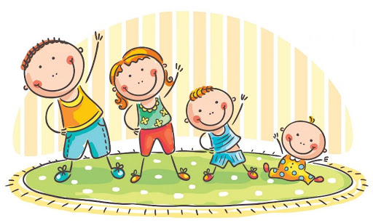
Trečioji kelionė
Už lango jau tikras pavasaris!
Pats laikas prieš kelionę pajudėti!
Spausk nuorodą ir išmok naują ritminę dainelę:
https://www.youtube.com/watch?v=gy8jyGRUR-8

Slide 4
Po mankštos šiek tiek atsipūsk ir atidžiai paklausyk.
Ar žinai, kad muziką galima sukurti ne tik su savo balsu, delnukais, pirštais, kojomis, visu kūnu?
Muzika kuriama ir atliekama įvairiais muzikos instrumentais

Slide 5
Pats metas keliauti toliau ir susipažinti su muzikos instrumentais!
Tau reikės vyresniųjų pagalbos, jei kuris instrumentas bus nepažįstamas. Spausk nuorodą :
https://www.youtube.com/watch?v=3ogepZsCnbY
Tikiuosi buvo įdomu! Spausk nuorodą ir pažaisk žaidimą, bandyk atspėti ir pasitikrinti, ką atsimeni☺
https://www.youtube.com/watch?v=mkqxl8S_VEg&t=9s

Slide 6
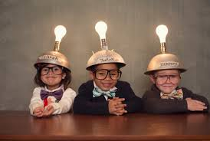
Kūrybinė užduotis!
Ar atpažinai nors vieną instrumentą? Kiek buvo naujų?
Papasakok savo artimiesiems, kuris instrumentas tau buvo pats keisčiausias.
Nupiešk arba nulipdyk tau labiausiai patikusį muzikos instrumentą.

Slide 7
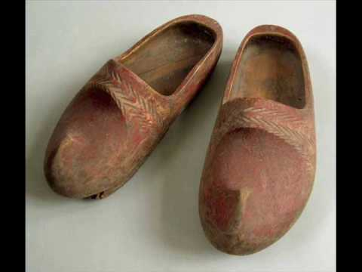
O dabar pats metas ne tik klausyti, ritmuoti ir dainuoti, bet ir pamiklinti kojas!
Šok vienas, šok su žaisliuku, šok su broliuku ar sesute, pasikviesk mamą ir tėtį ar kitą šeimos narį!
Šį šokį atlieka ne tik choras, šokėjai, bet ir visas muzikos instrumentų būrys!
https://www.youtube.com/watch?v=BLTc3zn48bU

Slide 8
Tikuosi, Tau patiko kelionė?
Pakartok šią kelionę bent du kartus per savaitę!
Sėkmės ir lauksiu Tavo įspūdžių!
grazina.makeliene@gmail.com
Muzikiniai linkėjimai ir iki kitos kelionės!

